Slide 1
Нервова регуляція
функцій організму
Особливості нервової регуляції
Загальний план будови НС
Особливості будови нервової тканини
Будова, властивості, різноманітність нейронів
Принцип дії НС
Будова рефлекторної дуги
Передача інформації в НС
Notes:
На минулому уроці ми почали вивчати тему…, та дослідили питання…

Slide 2
Довгий нерозгалуджений відросток нервової клітини
аксон
Щ
О
Ц
Е
?
Місце контакту двох нейронів
синапс
Скупчення тіл та дендритів нейронів
сіра речовина
Дія подразника
подразнення
Відповідь організму на подразнення
рефлекс

Slide 3
В
И
П
Р
А
В
П
О
М
И
Л
К
У
Рефлекс – будь-яка реакція організму
Нервова клітина нефрон
Аксон – короткий відросток
Сіра речовина – скупчення аксонів
Мієлінова оболонка вкриває дендрити
Рухові нейрони - доцентрові
Подразливість – це дія подразника

Slide 4
З
Н
А
Й
Д
И
В
І
Д
П
О
В
І
Д
Ь
До центральної НС відносяться:
А) головний мозок В) спино-мозкові нерви
Б) черепно-мозкові нерви Г) спинний мозок
До переферичної НС відносяться:
А) головний мозок В) спино-мозкові нерви
Б) черепно-мозкові нерви Г) спинний мозок
Шлях збудження по чутливому нейрону:
А) до ЦНС В) до органу
Б) від ЦНС Г) від органу
Шлях збудження по руховому нейрону:
А) до ЦНС В) до органу
Б) від ЦНС Г) від органу

Slide 5
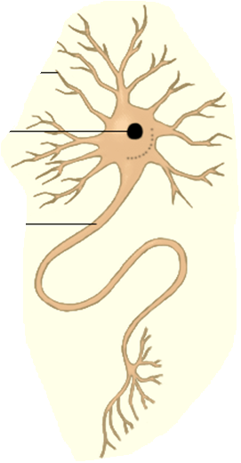
Д
А
Й
Т
Е
В
І
Д
П
О
В
Д
Ь
Яку будову має нейрон?
Які властивості має нейрон?
2
1
3

Slide 6
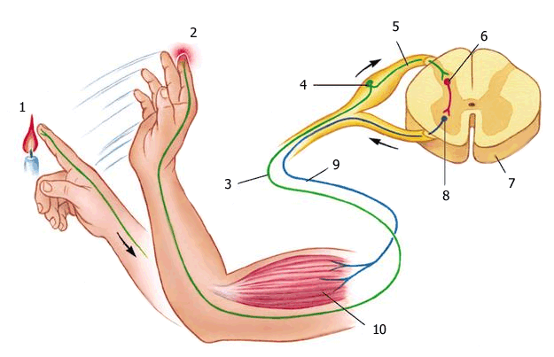
Д
А
Й
Т
Е
В
І
Д
П
О
В
Д
Ь
Що таке рефлекторна дуга?
Яку будову вона має?
Назвіть функції складових частин рефлекторної дуги.

Slide 7
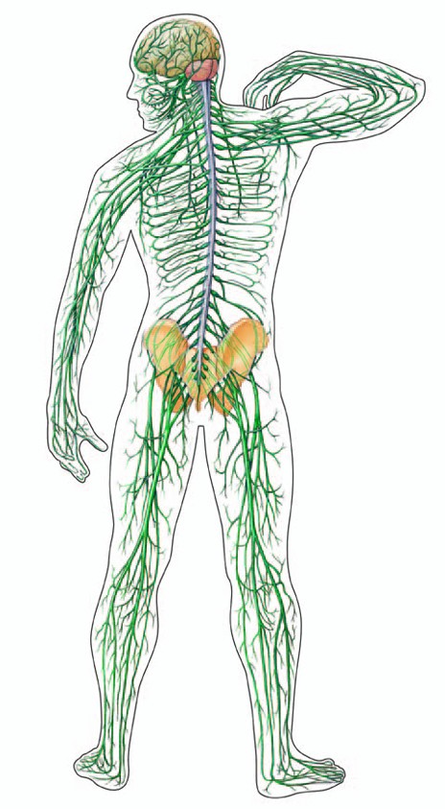
Д
А
Й
Т
Е
В
І
Д
П
О
В
Д
Ь
Яку будову має нервова система?
Які функції вона виконує?
І (1,2)
ІІ

Slide 8
Урок №2
Будова нервової системи.
Будова та функції
спинного мозку
МЕТА
Поглибити знання про будову НС
Вивчити будову та функції спинного мозку
Поняття
ЦНС, ПНС
Нервові центри
Провідні шляхи
Біла та сіра речовина
Спино-мозкові нерви

Slide 9
Мікроскопічна будова НС
НС
Сіра речовина
Біла речовина
тіла + дендрити
аксони
кора
ядра
ганглії
провідні
шляхи
нерви
ЦНС
ЦНС
ПНС
ПНС

Slide 10
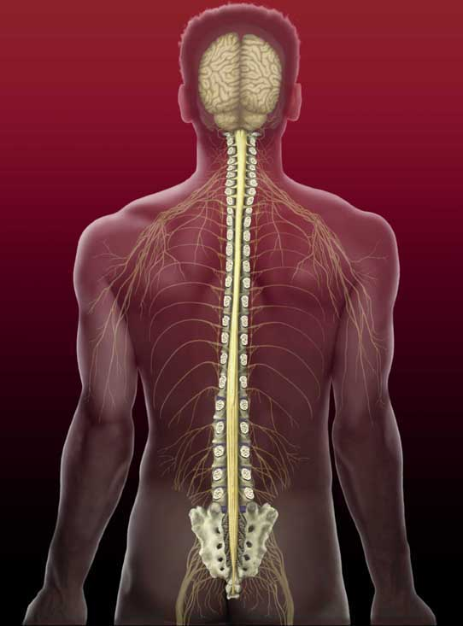
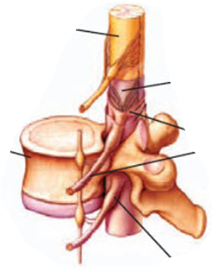
Зовнішня будова спинного мозку
розташування
канал хребта
форма
тонкостінна трубка
L
41-45 см
Ø
8-14 см
сегменти
31 х 2
спинномозкові нерви
31 х 2

Slide 11
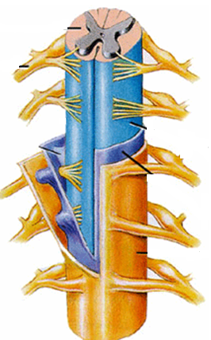
Оболонки спинного мозку
м'яка
павутинна
тверда

Slide 12
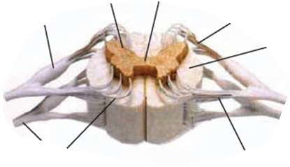
Внутрішня будова спинного мозку
2
1
4
Центральний канал (ліквор)
Сіра речовина
Біла речовина
Задній корінець (ЧН)
Передній корінець (РН)
Ганглій
6
3
?
5
Сіра речовина складається з 3% тіл рухових нейронів та 97% вставних нейронів

Slide 13
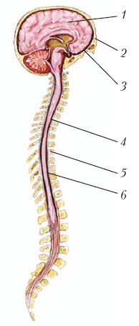
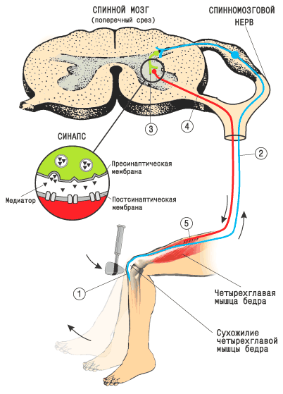
Функції спинного мозку
провідникова
рефлекторна
Рефлекси:
підтримання постави
ходіння
регуляція функцій внутрішніх органів

Slide 14
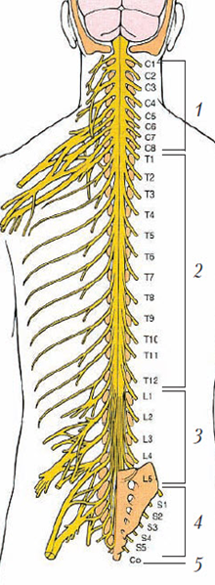
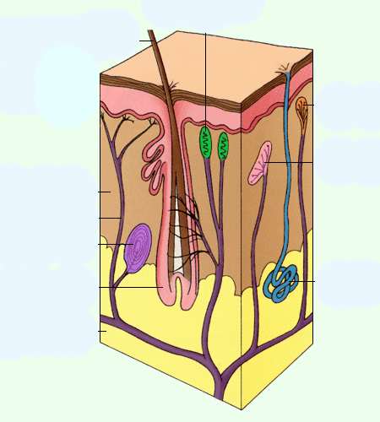
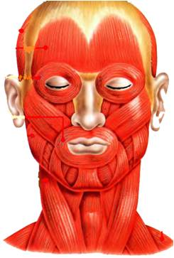
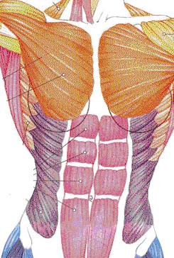
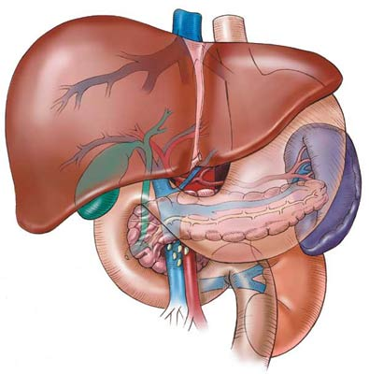
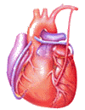
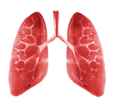
Функції спинного мозку
шийний
грудний
поперековий
крижовий
куприковий

Slide 16
Вставте пропущені слова
трубки
СМ має вигляд трубки діаметром 8 – 14см
та довжиною 41 – 45 см.
СМ розташований у каналі хребта .
СМ захищений оболонками: твердою, павутинною та м'якою.
В центрі СМ розташований центральний канал , заповнений рідиною – ліквором.
У СМ сіра речовина розташована в центрі .
Біла речовина утворена аксонами нервових клітин.
СМ складається з 31 сегменту.
Від СМ відходить 31х2 спинномозкових нервів.
Кожен нерв починається двома корінцями: переднім та заднім .
У задніх корінцях розташовані чутливі нейрони.
У передніх – рухові нейрони .
СМ виконує провідну та рефлекторну функції.
8 – 14
41 – 45
каналі хребта
твердою, павутинною та м'якою
центральний канал
центрі
аксонами
31
31х2
переднім та заднім
чутливі
рухові нейрони
провідну та рефлекторну

Slide 17
Домашнє завдання
Опрацювати § 54
Вивчити ОК-2, терміни
Дати відповіді на ?1-7, 8*
Повторити § 52, 53

